Slide 1
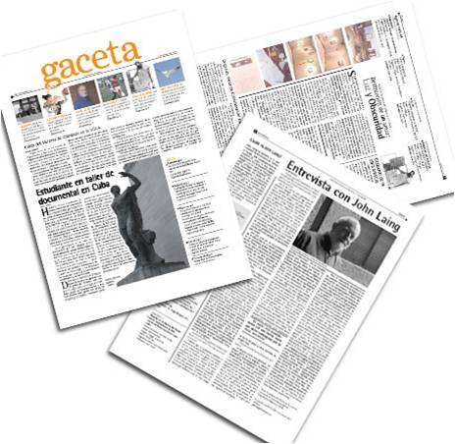


La Prensa

Slide 2
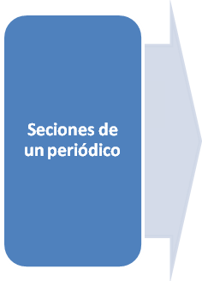
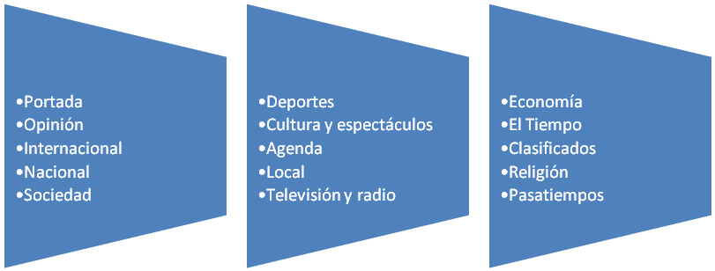
Secciones de un periódico
IV. Secciones de un periódico

Slide 3
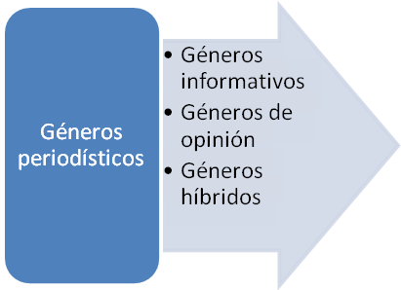

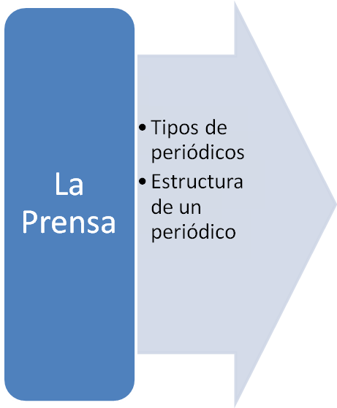
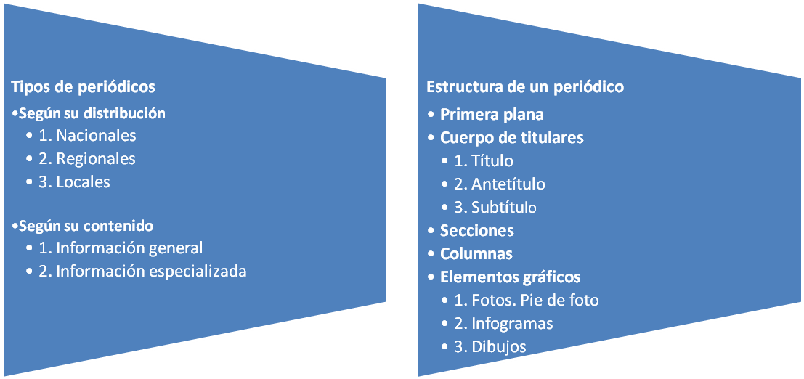
Géneros, tipos y estructura
Géneros periodísticos, tipos de periódicos y estructura del periódico

Slide 4
I. Géneros informativos
1. La entrevista
Definición: conversación que un periodista mantiene con otra persona sobre un tema para informar al público.
Estructura: preparación, presentación, desarrollo, despedida.
2. La noticia
Características: relato breve, objetivo, interesante y novedoso.
Estructura: Cuerpo de titulares, línea de crédito (desde donde se emite), entrada o lead, cuerpo informativo.
3. El reportaje
Definición: información muy ampliada sobre algún tema de actualidad o de interés general. Es el género propio del Periodismo de investigación.

Slide 5

Características de la noticia
Quién:
El/la protagonista
de la noticia
La noticia es el relato objetivo de un suceso cuyo conocimiento importa hacer público oportunamente. Para que su contenido sea completo y efectivo, debe responder las siguientes preguntas:
Qué :
El suceso
Cuándo:
El tiempo
Dónde:
El lugar
del hecho
Cómo:
Las circunstancias
en que ocurrieron los
hechos
Por qué:
Las causas
Para qué:
Los objetivos

Slide 6

Estructura de la noticia: Pirámide invertida
Epígrafe o Antetítulo
Titular
Bajada o Subtítulo
Lead o Entradilla
Cuerpo
de la
noticia

Slide 7
Modelo y estructura de la noticia
Epígrafe o antetítulo
Hallazgo histórico:
Descubren ciudad más antigua de Europa
Titular
Los restos tendrían 2 mil años más que las pirámides de Egipto.
Bajada o subtítulo
Un grupo de arqueólogos halló los restos de la que consideran la ciudad más antigua de Europa, de unos 7 mil años de antigüedad, y a los que creen son los vestigios de "los primeros mini-Estados" de ese continente.
Lead o Entradilla
Luego de más de tres años de investigaciones, expertos alemanes desenterraron partes de más de 150 templos construidos con tierra y madera, cuya fecha data entre los años 4800 y 4600 AC, los que están esparcidos en una zona que se expande entre Alemania, Austria y Eslovaquia.
Los edificios habrían sido construidos unos 2 mil años antes de las Pirámides de Egipto y del monumento de Stonehenge en Gran Bretaña, según dijo el diario inglés “The Independent”.
Cuerpo de la noticia

Slide 8
Características del reportaje

Slide 9
Tipos de reportaje

Slide 10
Diferencia entre noticia y reportaje
NOTICIA | REPORTAJE
Información sobre un acontecimiento concreto. | Información sobre un determinado tema general.
Novedad y rigurosa actualidad. | Se escribe sobre hechos que ya son conocidos por los lectores.
Se limita a responder a las preguntas sobre el suceso: ¿Qué? ¿Quién? ¿Cuándo? ¿Dónde? ¿Cómo? ¿Por qué? ¿Para qué? | Explica de forma rigurosa y completa antecedentes, causas, consecuencias, otros puntos de vista o su relación con otros temas.
Es una información inmediata, elaborada con urgencia, a partir de los primeros datos. | Es el resultado de una laboriosa investigación.
El periodista no juzga ni valora. La noticia ha de ser completamente objetiva e impersonal. | El periodista incluye una visión propia de los hechos.
La estructura está predeterminada: titular, entrada, cuerpo informativo. | La estructura es más libre, no está condicionada por la necesidad de informar rápidamente al lector.

Slide 11
II. Géneros de opinión
1. El editorial
Función: informar, interpretar y opinar acerca de la actualidad.
No va firmado pero representa la opinión del periódico respecto a las noticias que publica.
Trata temas de actualidad que entrañan mayor trascendencia e importancia.
Su labor se confía a personas especializadas e identificadas con la línea ideológica de la dirección.

Slide 12
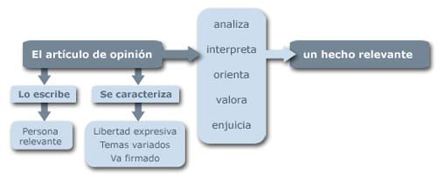
2. La columna
Espacios reservados por los periódicos y revistas a escritores de notable prestigio
con una periodicidad regular.
Libertad expresiva. Es un género híbrido entre la literatura y el periodismo.
Limitaciones: número de palabras y claridad a los lectores.
El columnista debe reunir dos cualidades: dominio virtuoso del lenguaje
y capacidad para ofrecer una perspectiva única y diferente de los hechos.
3. El artículo de opinión
El autor analiza e interpreta un hecho de temas variados y relevantes emitiendo su opinión concreta al respecto.
A diferencia del editorial, el artículo va firmado y representa la opinión particular de su autor.
4. Las cartas al director
Textos escritos, exposiciones argumentadas, por los lectores para su publicación en una sección que
los periódicos han creado para este fin en las que los lectores muestran protesta sobre algo.
Contienen temas variados: hechos de actualidad, reflexiones, desacuerdos...

Slide 13
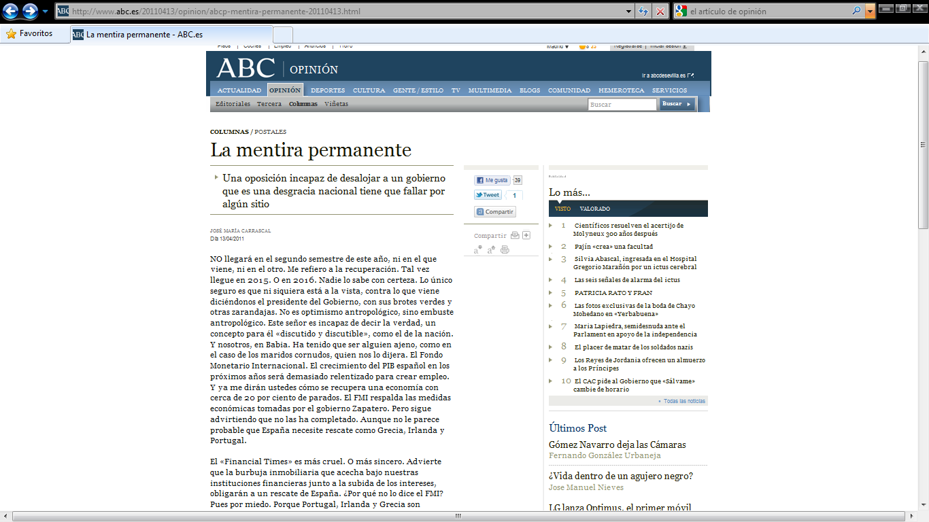

Slide 14
III.Géneros híbridos
1. La crónica
Definición: no sólo informa, sino que también interpreta los sucesos de una noticia. Contiene comentarios personales de quien la firma.
Tipos según la frecuencia: periódicas (corresponsal) y especiales (corresponsal o enviado especial).
Tipos según los temas: nacional, local, del extranjero, parlamentaria, de sucesos, de sociedad, deportiva, taurina.
http://www.youtube.com/watch?v=cB5QG2jlFzA
2. La crítica
Definición: es un juicio sobre un acontecimiento político, cultural, de espectáculos o deportivo. En ella se analiza, valora, disecciona y emite un
juicio favorable o desfavorable
Funciones: informa, orienta y educa al público. Además y filtra aquellas obras que reúnen unas mínimas cualidades artísticas.

Slide 15
Créditos. Enlaces
Géneros informativos:
Noticias:
http://www.elpais.com/deportes/
Géneros de opinión:
Artículos, columnas y viñetas
Columnas:
http://www.abc.es/opinion/editoriales-columnistas.asp
Géneros híbridos:
Crónica:
http://www.youtube.com/watch?v=cB5QG2jlFzA

